Slide 1

基於機器學習的鋼琴指法預測
組長 電資四 11020107 蘇伯勳
組員 電資四 11020137 關翔謙
組員 電資四 11020143 吳柏賢

Slide 2
目錄
Introduction
Dataset
Methodology
Evaluations
Conclusion
Future Works
Q&A

Slide 3
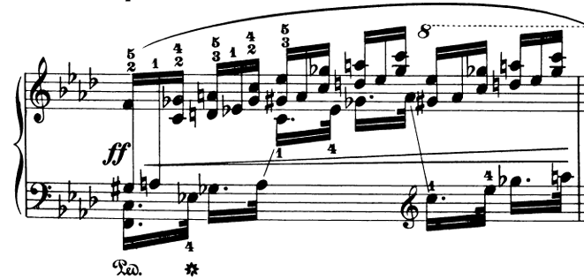
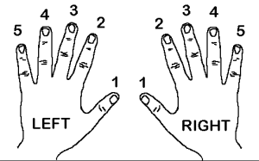
指法
Introduction
定義：演奏樂器時建議使用的手指及其位置。
Chopin: Ballade No.4 in F minor, Op.52
鋼琴樂譜上對手指的編碼

Slide 4

MIDI
Introduction
Musical Instrument Digital Interface / 音樂數位介面，一種為電子樂器定義各種音符、彈奏訊號等資料的通訊協定。
MIDI檔案：不儲存聲音，僅儲存資料。
音符事件：MIDI協定中每個音符所對應的資料之統稱，即每個音符都有對應的一個音符事件，包含此音符的力度、音高等特徵，為本專題自行定義之名詞。
MIDI number : 音高
Note on / off : 音符起始 / 結束時間
Velocity on / off : 音符起始 / 結束力度
Program change events : 音色轉換事件
MIDI file
…

Slide 5
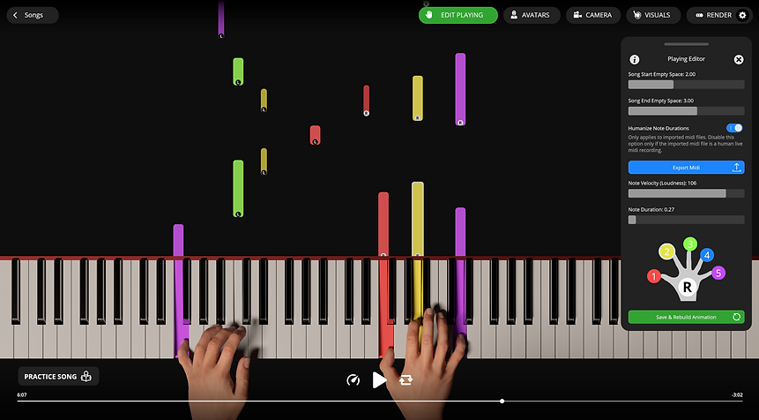
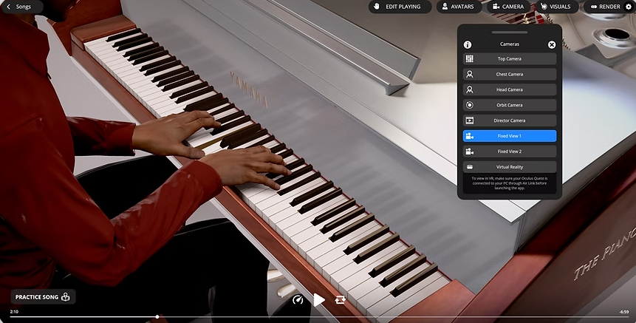
研究動機
Introduction
希望能夠使用自定義的人物模型產生與鋼琴樂曲對應的手部動作。
需要一套機制將手指動作由樂曲的MIDI檔案自動產生，也就是指法的自動標註。
曾經有軟體”Concert Creator”可使用，但已於2022/06/03關閉服務。

Slide 6
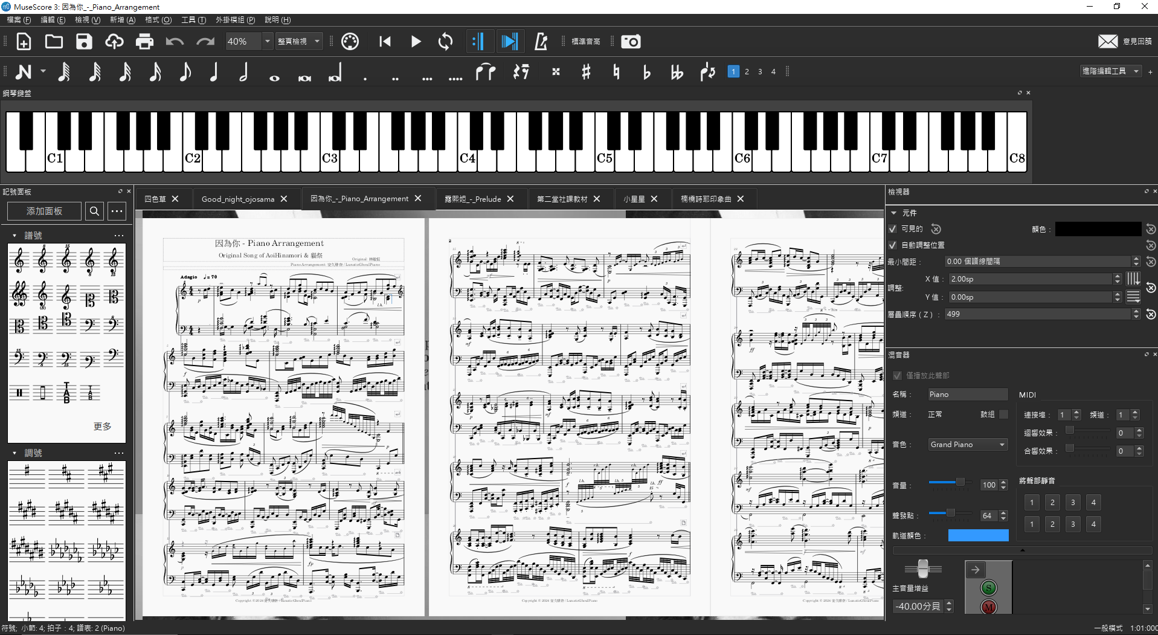
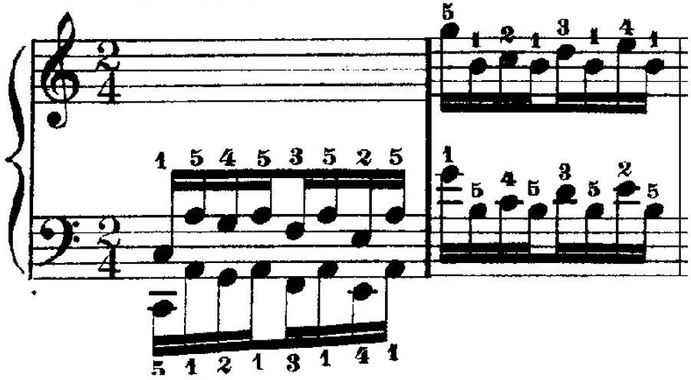

研究目的
Introduction
使用製譜軟體MuseScore產生之鋼琴獨奏樂曲MIDI檔案，透過機器學習得出能標計符合人體工學之合理鋼琴指法，以開發開源的Concert Creator。
MuseScore
Fingerings
MIDI file
Machine Learning

Slide 7
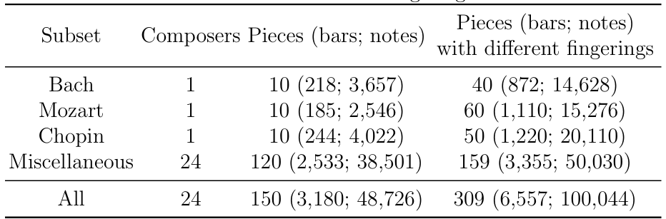
資料集
Dataset
PIG (PIano fingerinG) Dataset:
為研究本專題期間唯一可使用的公開鋼琴獨奏指法資料集
每個txt檔案都是樂曲的片段，因此幾乎不包含重複音型
含有部分重複的樂曲但有不同的指法
含有不符合人體工學的不合理指法、不符合樂譜的速度等錯誤資料
PIG Dataset之組成

Slide 8
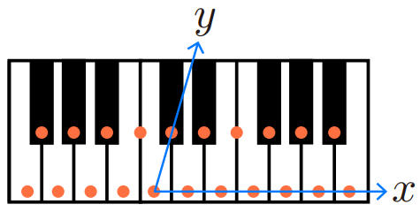
PIG Dataset
Dataset
原始項目 | 原始項目之解釋 | 範例(001-1_fingering.txt)
Note ID | 音符ID，每首樂曲皆由0開始 | 7
Onset time | 音符的起始時間，單位：秒 | 1.25032
Offset time | 音符的結束時間，單位：秒 | 1.54397
Pitch | 音高，以科學音高記號(SPN)表示 | G4
Onset velocity | 音符的起始力度 | 64
Offset velocity | 音符的結束力度 | 80
Channel | 左手：1，右手：0 | 0
Finger number | 左手-1~-5，右手+1~+5，若有同音換指以_隔開 | 4_1
改進後項目 | 改進後項目之解釋 | 範例(001-1_fingering.txt)
Note ID | 音符ID，每首樂曲皆由0開始 | 7.0
Onset time | 音符的起始時間，單位：秒 | 1.25032
Offset time | 音符的結束時間，單位：秒 | 1.54397
Pitch | 音高，以MIDI協定對音符的編號表示 | 67.0
Key Position x | 將琴鍵使用網格化後的x軸位置 | 4.0
Key Position y | 將琴鍵使用網格化後的y軸位置 | 0.0
Onset velocity | 音符的起始力度 | 64.0
Offset velocity | 音符的結束力度 | 80.0
Begin fingering | 起始指法，左手-1~-5，右手+1~+5 | 4.0(右手四指)
x座標：
以中央Do為0
向右遞增，向左遞減
y座標：
白鍵為0，黑鍵為1
C4, C4#, D4, D4#, E4, F4, F4#, G4, G4#, A4, A4#, B4
起始為右手四指
結束為右手大拇指
中央Do
(0, 0)
中央升Fa
(3, 1)
藍色：Features
紅色：Label

Slide 9

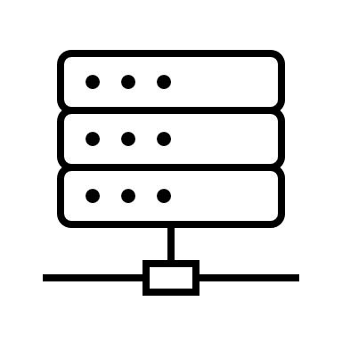

分割PIG Dataset
Methodology
先將所有309個樂曲片段以不破壞片段中音符排列的方式隨機打散
再以訓練集：驗證集：測試集 = 8:1:1的比例分割
最後將三個子集中的樂曲片段分別合成為一整個音符序列
訓練集有247首樂曲，驗證集與測試集皆各有31首樂曲
分割
合併
隨機打散
樂曲片段 x 247
樂曲片段 x 309
隨機排序的
樂曲片段 x 309
樂曲片段 x 31
樂曲片段 x 31
音符序列 x 3

Slide 10
資料前處理
Methodology
填充缺失值：
由於音符序列屬於時間序列，而模型設計採用雙向長短期記憶網路，用前n筆features+目前的features預測目前的label，因此當time = 0時，會缺少前n筆features。
而n+1就是移動窗格(window size)，本專題皆設為5。而填充缺失值使用-1表示。
Output
L0
L1
L2
L3
L4
L5
L6
t0
t1
t2
t3
t4
t5
t6
time
<pad>
+ <pad>
+ <pad>
+ <pad>
+ Fs0
<pad>
+ <pad>
+ <pad>
+ Fs0
+ Fs1
<pad>
+ <pad>
+ Fs0
+ Fs1
+ Fs2
<pad>
+ Fs0
+ Fs1
+ Fs2
+ Fs3
Fs0
+ Fs1
+ Fs2
+ Fs3
+ Fs4
Fs1
+ Fs2
+ Fs3
+ Fs4
+ Fs5
Fs2
+ Fs3
+ Fs4
+ Fs5
+ Fs6
Input
※Fs: features, L: label; 一個音符事件=此音符的features，n個音符事件有n筆features。

Slide 11
Methodology
標籤編碼：
由於左手與右手各僅有五類，雙手總計僅有十類，因此採用簡易的One-Hot encoding。
若僅考慮單手的情況，則兩手編碼皆為拇指為0，小指為4，由內而外遞增編碼。
若考慮雙手合併，則兩手編碼為：左手小指為0，拇指為4，由外而內遞增編碼；右手拇指為5，小指為9，由內而外遞增編碼。
3
2
1
1
2
3
1
2
3
6
7
8
4
4
0
9
0
0
4
5
考慮單手
考慮雙手

Slide 12
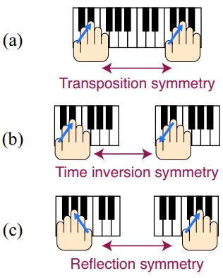
模型設計
Methodology
由於音符序列屬於一種時間序列，因此我們採用雙向長短期記憶網路(BiLSTM)。
由於左右手的以下三種對稱性，我們建立兩種模型：單手模型與雙手模型；並在單手模型中，左手與右手模型獨立訓練。
同一隻手的手指演奏不同琴鍵時有相同位移
同一隻手的手指演奏相同琴鍵時的位移相反
不同手的手指演奏不同琴鍵時有相同位移

Slide 13
實驗決定模型架構
Methodology
單手與雙手模型都進行了三個實驗。
實驗一：測試由不同層數的BiLSTM層堆疊構成隱藏層，決定後續實驗的基礎架構。
實驗二：在最後一層BiLSTM層前後加上單頭注意力層，找出表現好的模型架構。
實驗三：由單頭注意力層變為多頭注意力層，找出表現好的模型架構。
最後得出三個表現最佳的隱藏層組合作為最終的架構：
左手模型：LSModel，4層BiLSTM層
右手模型：RSModel，5層BiLSTM層
雙手模型：MulAtt-MSModel，3層BiLSTM層+1層Multi-Head Attention層+1層BiLSTM層
輸出層的activation function使用softmax，loss function使用categorical crossentropy。
所有實驗皆在Windows 10 / 11環境下使用Jupyter Notebook + Python + Keras + cuDNN。
決定模型架構的實驗評估皆使用PIG Dataset的測試集進行評估。

Slide 14
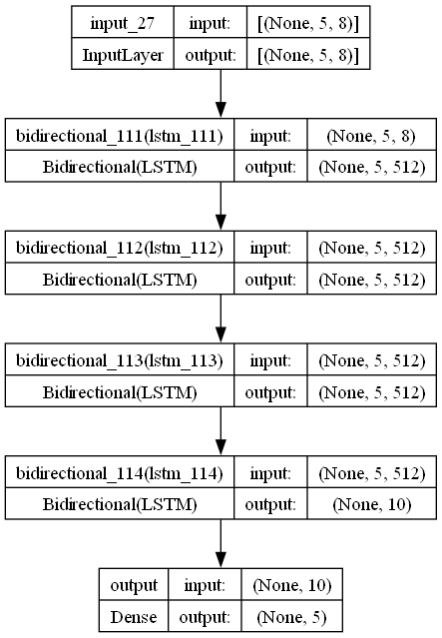
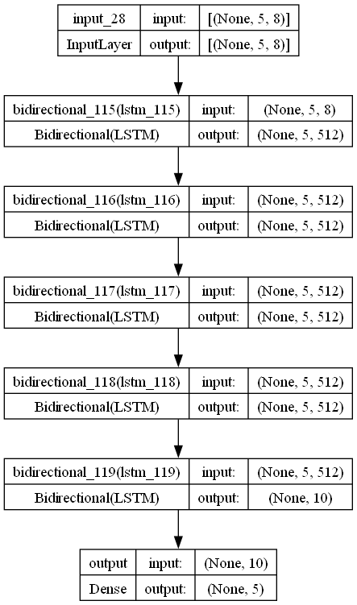
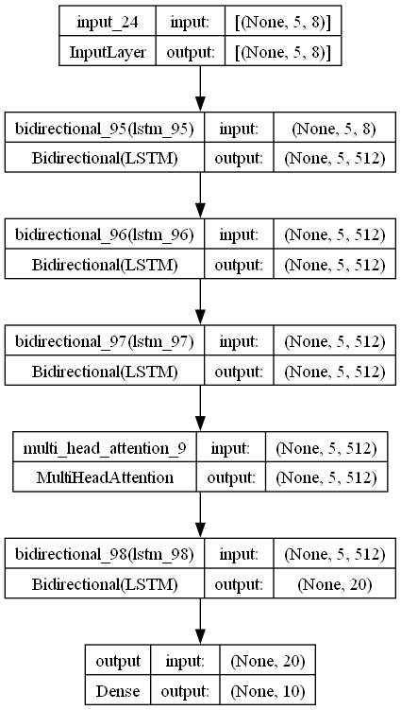
Methodology
左手，LSModel
右手，RSModel
雙手，MulAtt-MSModel

Slide 15
使用PIG Dataset 測試集評估模型
Evaluation

Slide 16
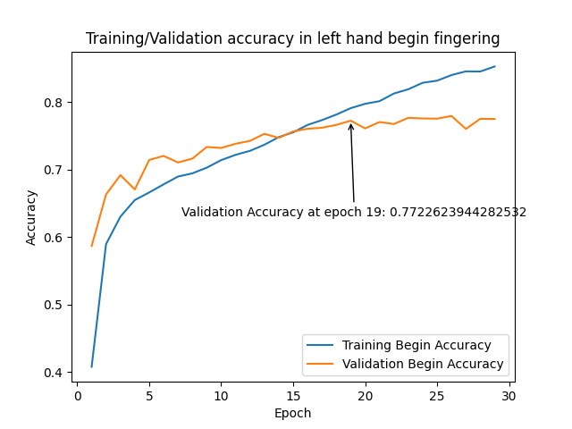
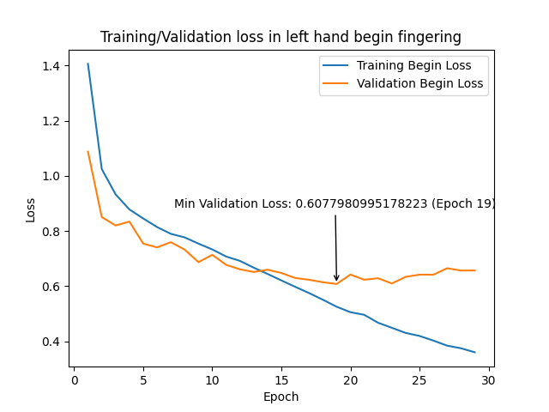
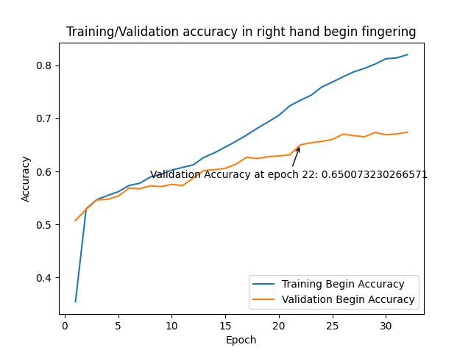
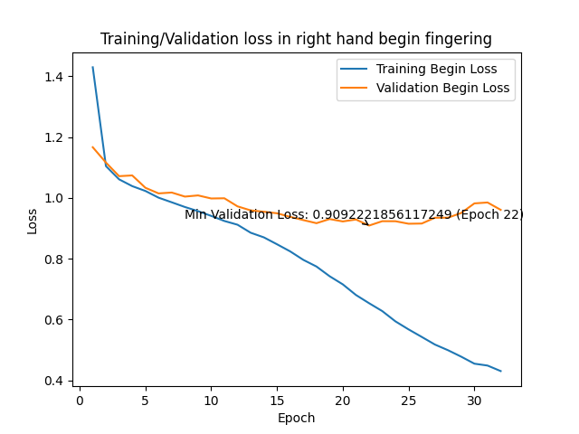
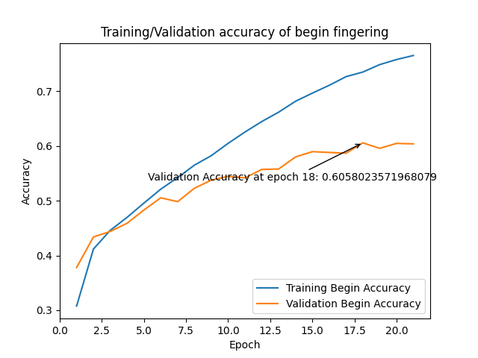
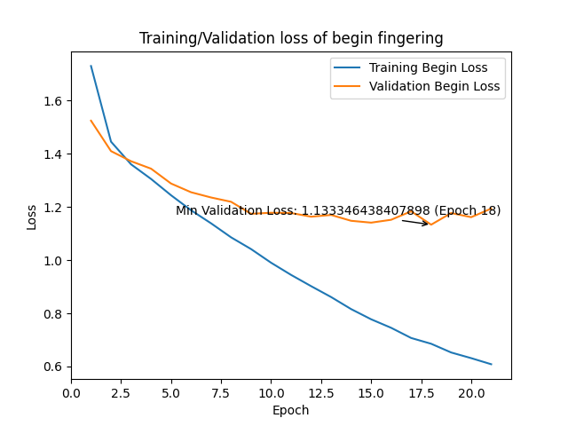
Accuracy
Loss
Evaluation
LSModel
RSModel
 | LSModel | RSModel | MulAtt- MSModel
Accuracy | 0.624 | 0.626 | 0.638
Loss | 1.024 | 1.057 | 1.037
F1 score | 0.615 | 0.623 | 0.635
MultiAtt-
MSModel

Slide 17
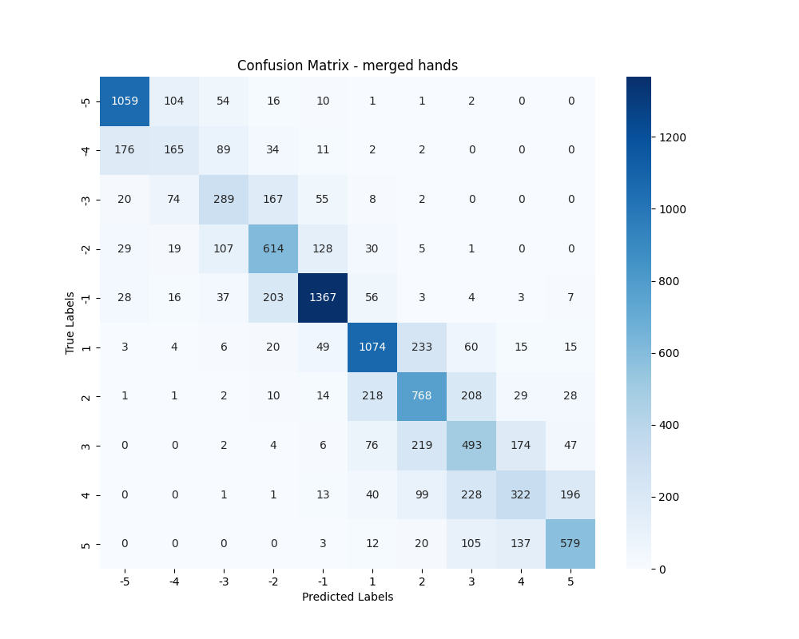
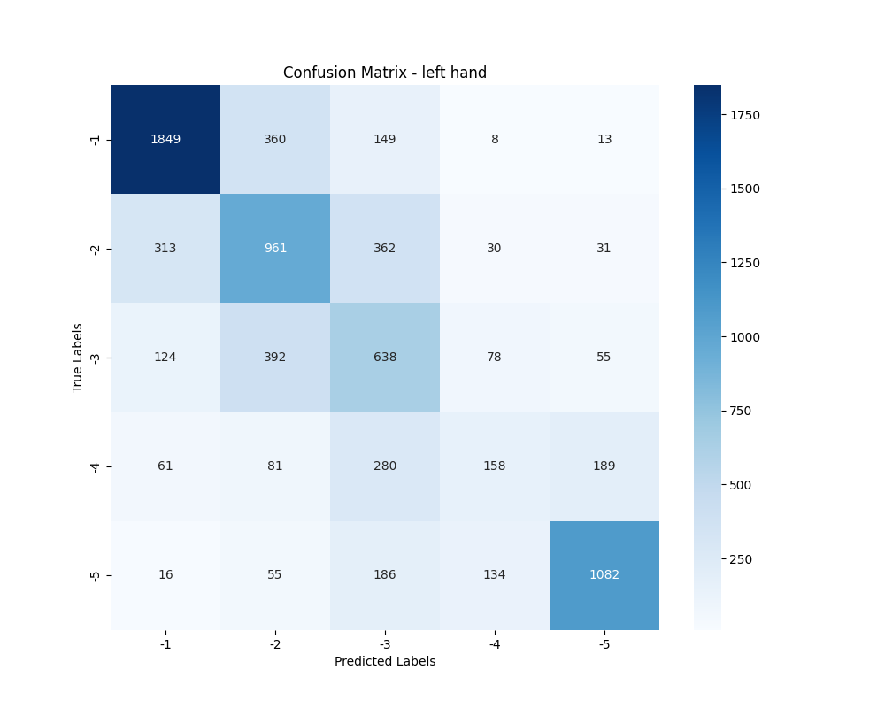
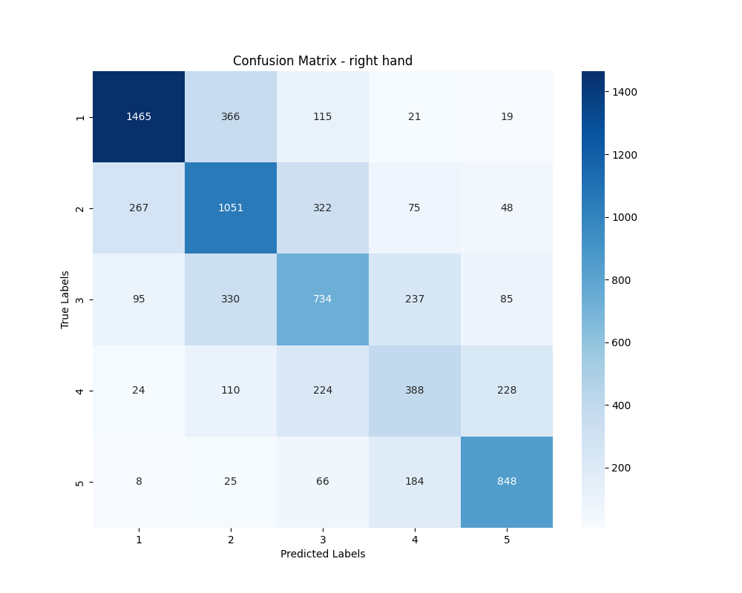
Evaluation
MultiAtt-MSModel
LSModel
RSModel
雙手模型於PIG測試集的表現最佳

Slide 18
使用自作三首 樂曲評估模型
Evaluation

Slide 19
Evaluation
自行創作與標註的三首完整樂曲：
測試在基於由樂曲片段組成的PIG Dataset訓練的模型對完整樂曲之泛化能力
使用MuseScore創作後匯出為MIDI檔案，再轉換為PIG Dataset之格式
三首樂曲有不同的音符事件之數量
皆為完整樂曲，包含重複音型
 | 左手音符事件數量 | 右手音符事件數量 | 音符事件數量總計
樂曲A | 11 | 30 | 41
樂曲B | 94 | 42 | 136
樂曲C | 557 | 569 | 1126
自作曲之音符事件數量分佈

Slide 20
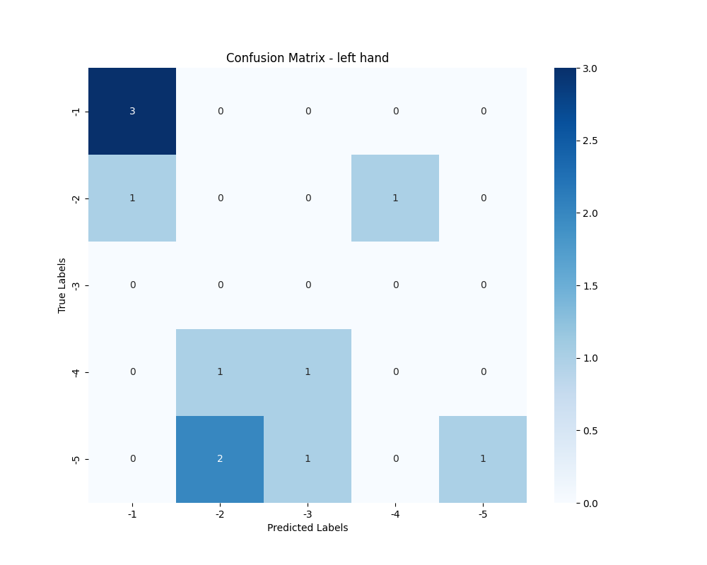
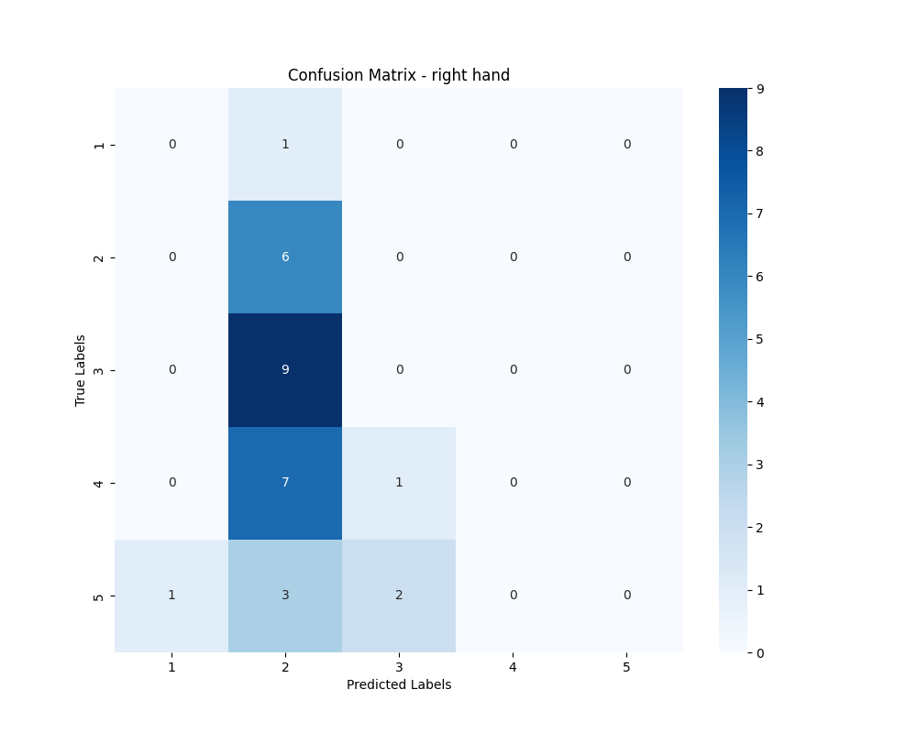
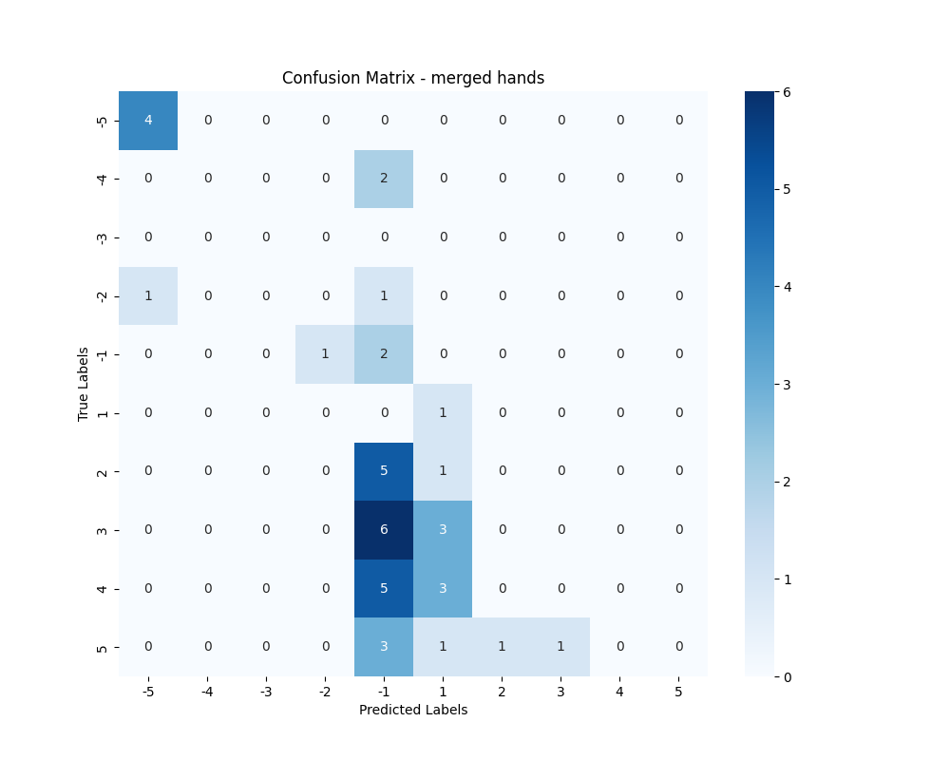

樂曲A
 | LSModel | RSModel | MulAtt-MSModel
Accuracy | 0.364 | 0.200 | 0.171
Loss | 2.069 | 3.513 | 5.190
F1 score | 0.379 | 0.075 | 0.102
Evaluation
LSModel
RSModel
MultiAtt-MSModel

Slide 21
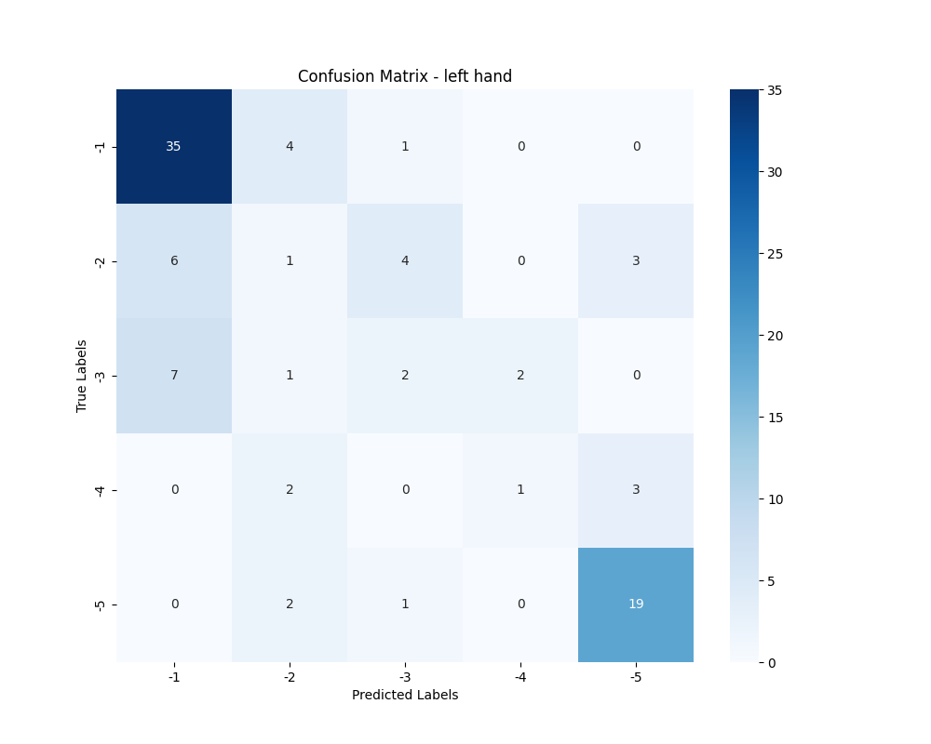
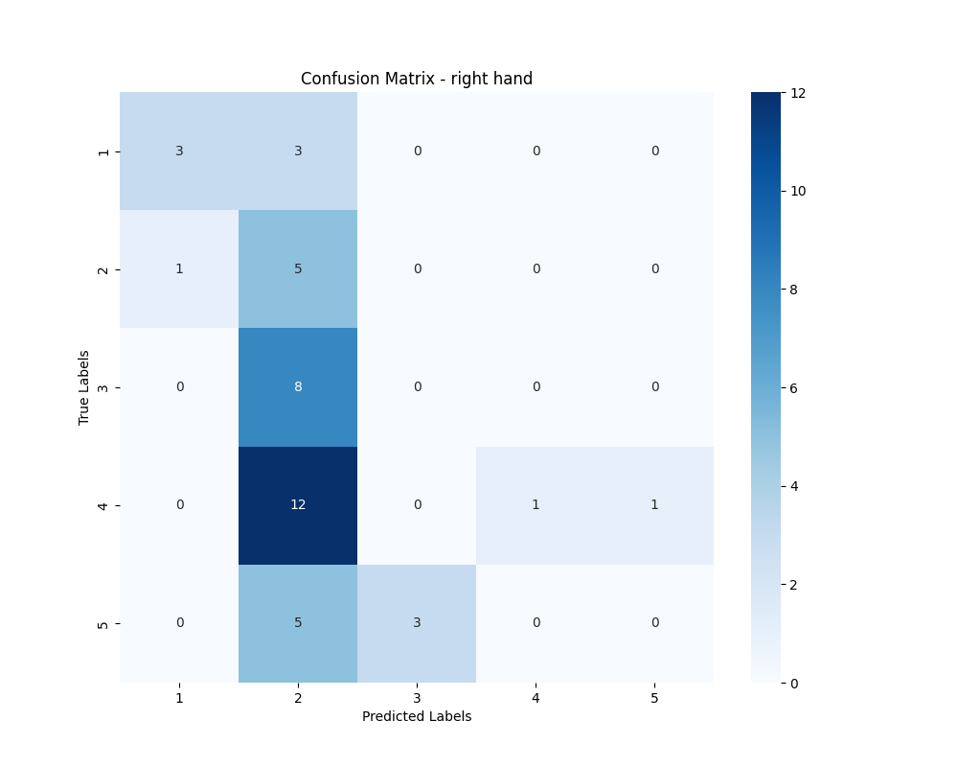
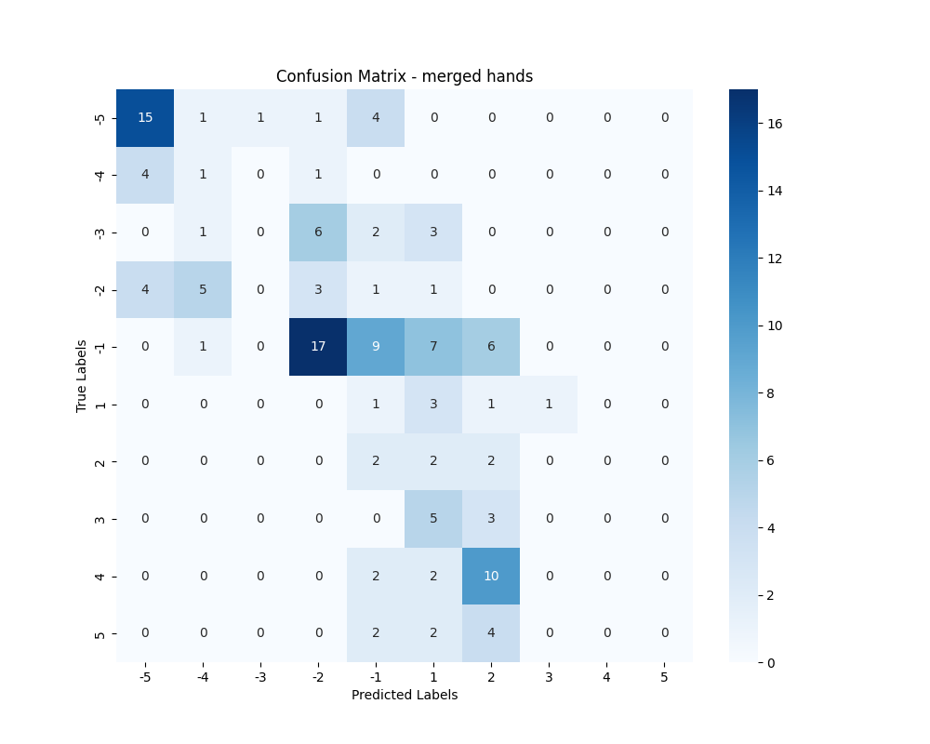
樂曲B
 | LSModel | RSModel | MulAtt-MSModel
Accuracy | 0.617 | 0.214 | 0.243
Loss | 1.069 | 3.680 | 2.860
F1 score | 0.580 | 0.167 | 0.277
Evaluation
LSModel
RSModel
MultiAtt-MSModel

Slide 22
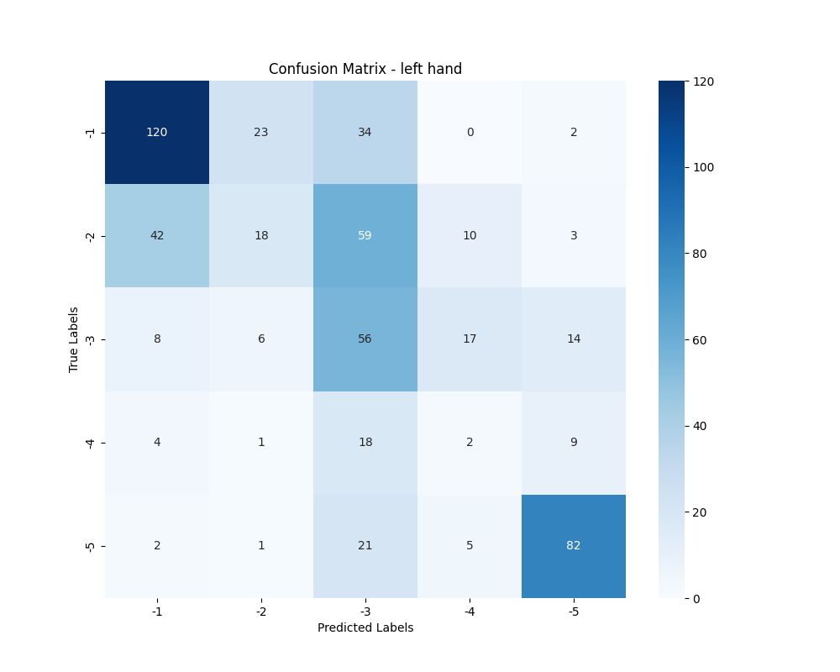
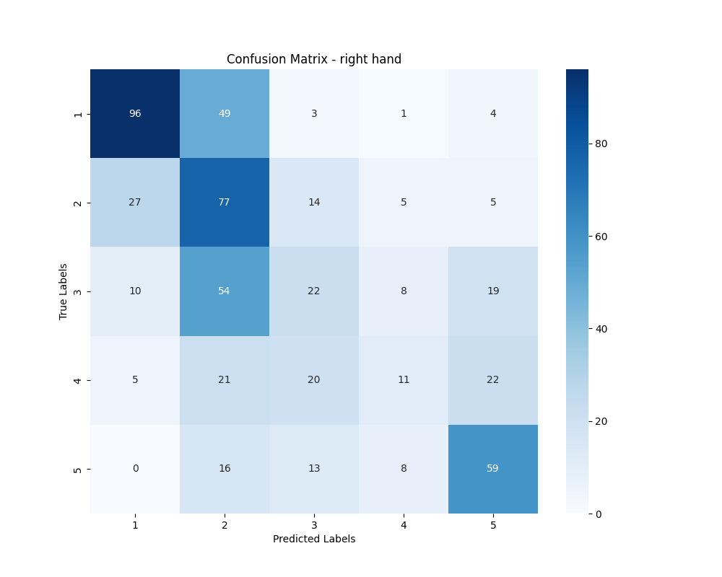
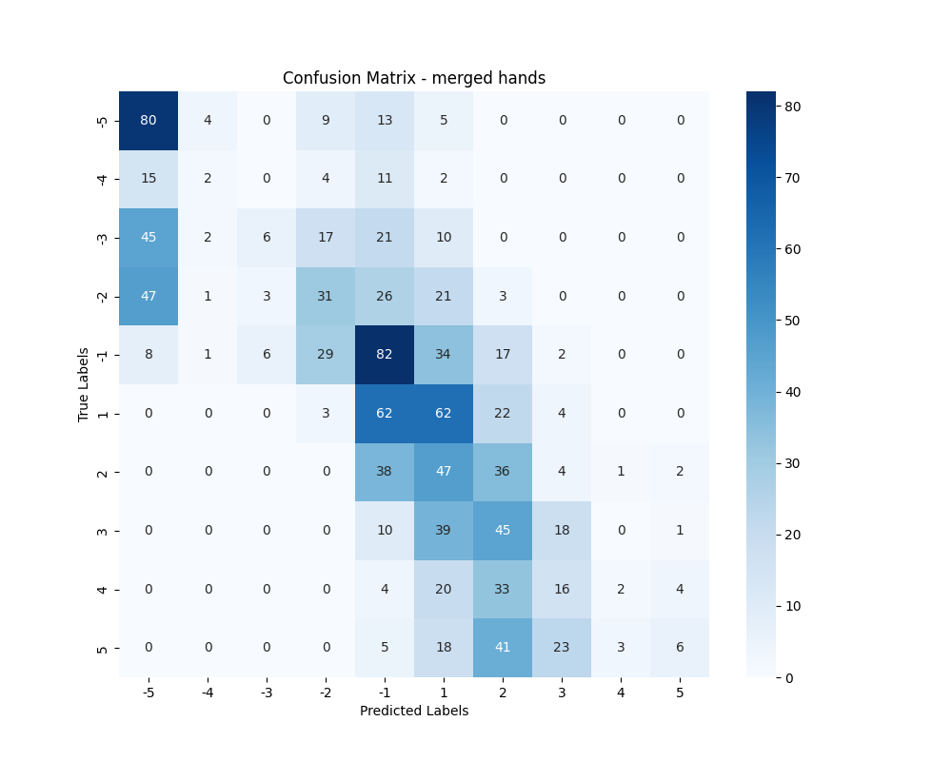
樂曲C
 | LSModel | RSModel | MulAtt-MSModel
Accuracy | 0.499 | 0.466 | 0.289
Loss | 1.225 | 1.526 | 2.782
F1 score | 0.486 | 0.499 | 0.253
Evaluation
LSModel
RSModel
MultiAtt-MSModel

Slide 23
結論
Conclusion
正確預測合理指法的機率隨音符事件的數量增加而提高。
指法預測錯誤時，對單一手指的錯誤預測數量隨著手指由內向外而遞減，即非慣用手指（如四指）的錯誤預測機率會較低。
指法預測錯誤時，與正確手指距離愈近，愈有可能被使用。
我們建立了針對單手與雙手的鋼琴指法標註模型，並找出了樂曲與指法之間的關聯性，其中使用完整樂曲測試時音符事件數量對結果的影響最明顯。
受限於資料集的不完整性與不正確性，模型的表現不盡理想；若想使用其它模型架構，會面臨資料缺失、格式不符等問題，例如規律的時間單位等。

Slide 24
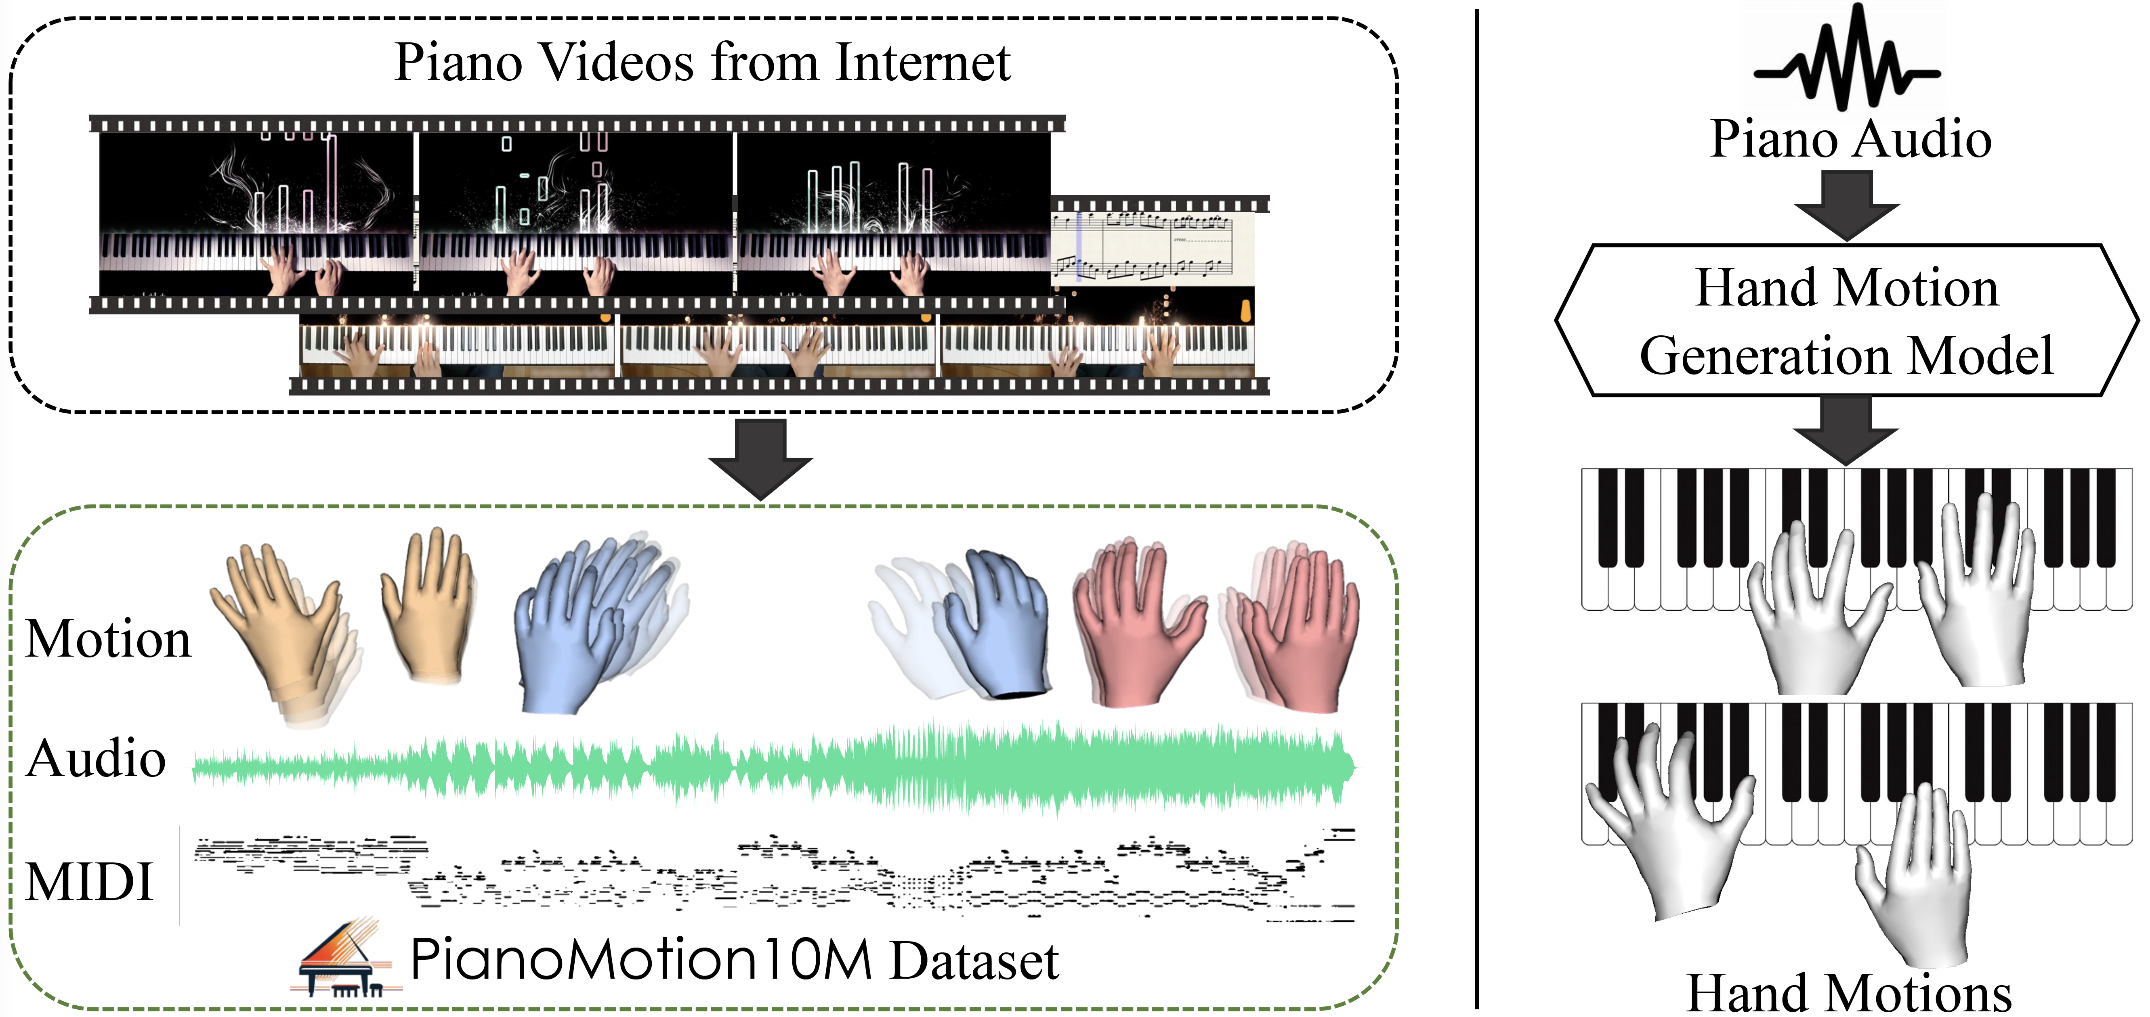
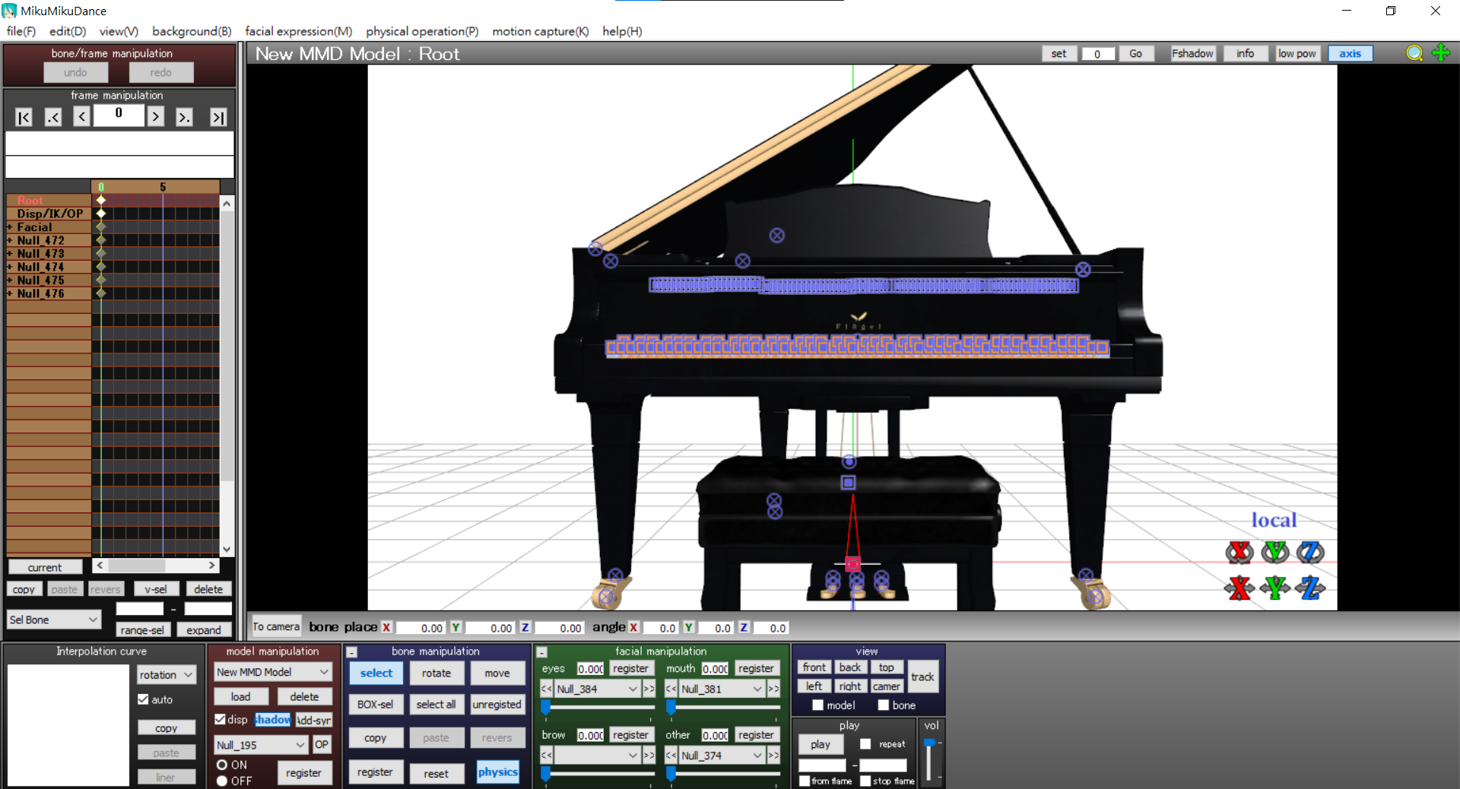
未來展望
Future Works
我們將使用Gan et al.新發表之資料集進行結合計算機視覺、虛擬實境與3D建模之研究。
Gan, Q., Wang, S., Wu, S., & Zhu, J. (2024). PianoMotion10M: Dataset and Benchmark for Hand Motion Generation in Piano Performance. arXiv preprint arXiv:2406.09326.

Slide 25
Q&A

Slide 26
感謝聆聽

